Slide 1
2021/2022

Slide 2
Okaż kulturę - chroń naturę!
Ponadnarodowa Mobilność Uczniów
PROMOCJA PROJEKTU

Slide 3
Rekrutacja uczestników do projektu 28.09.2021 - 25.10.2021

Slide 5
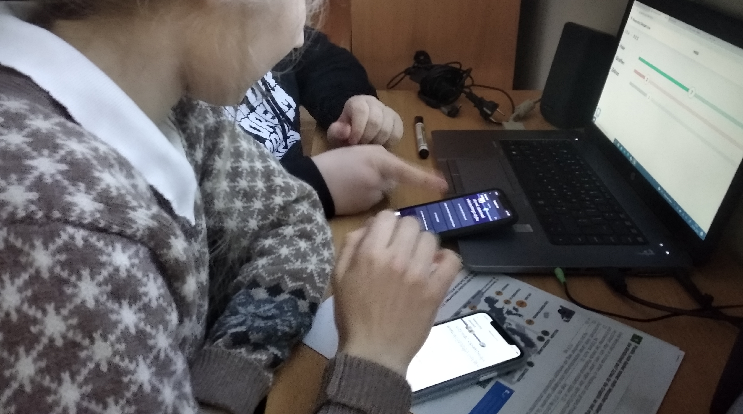
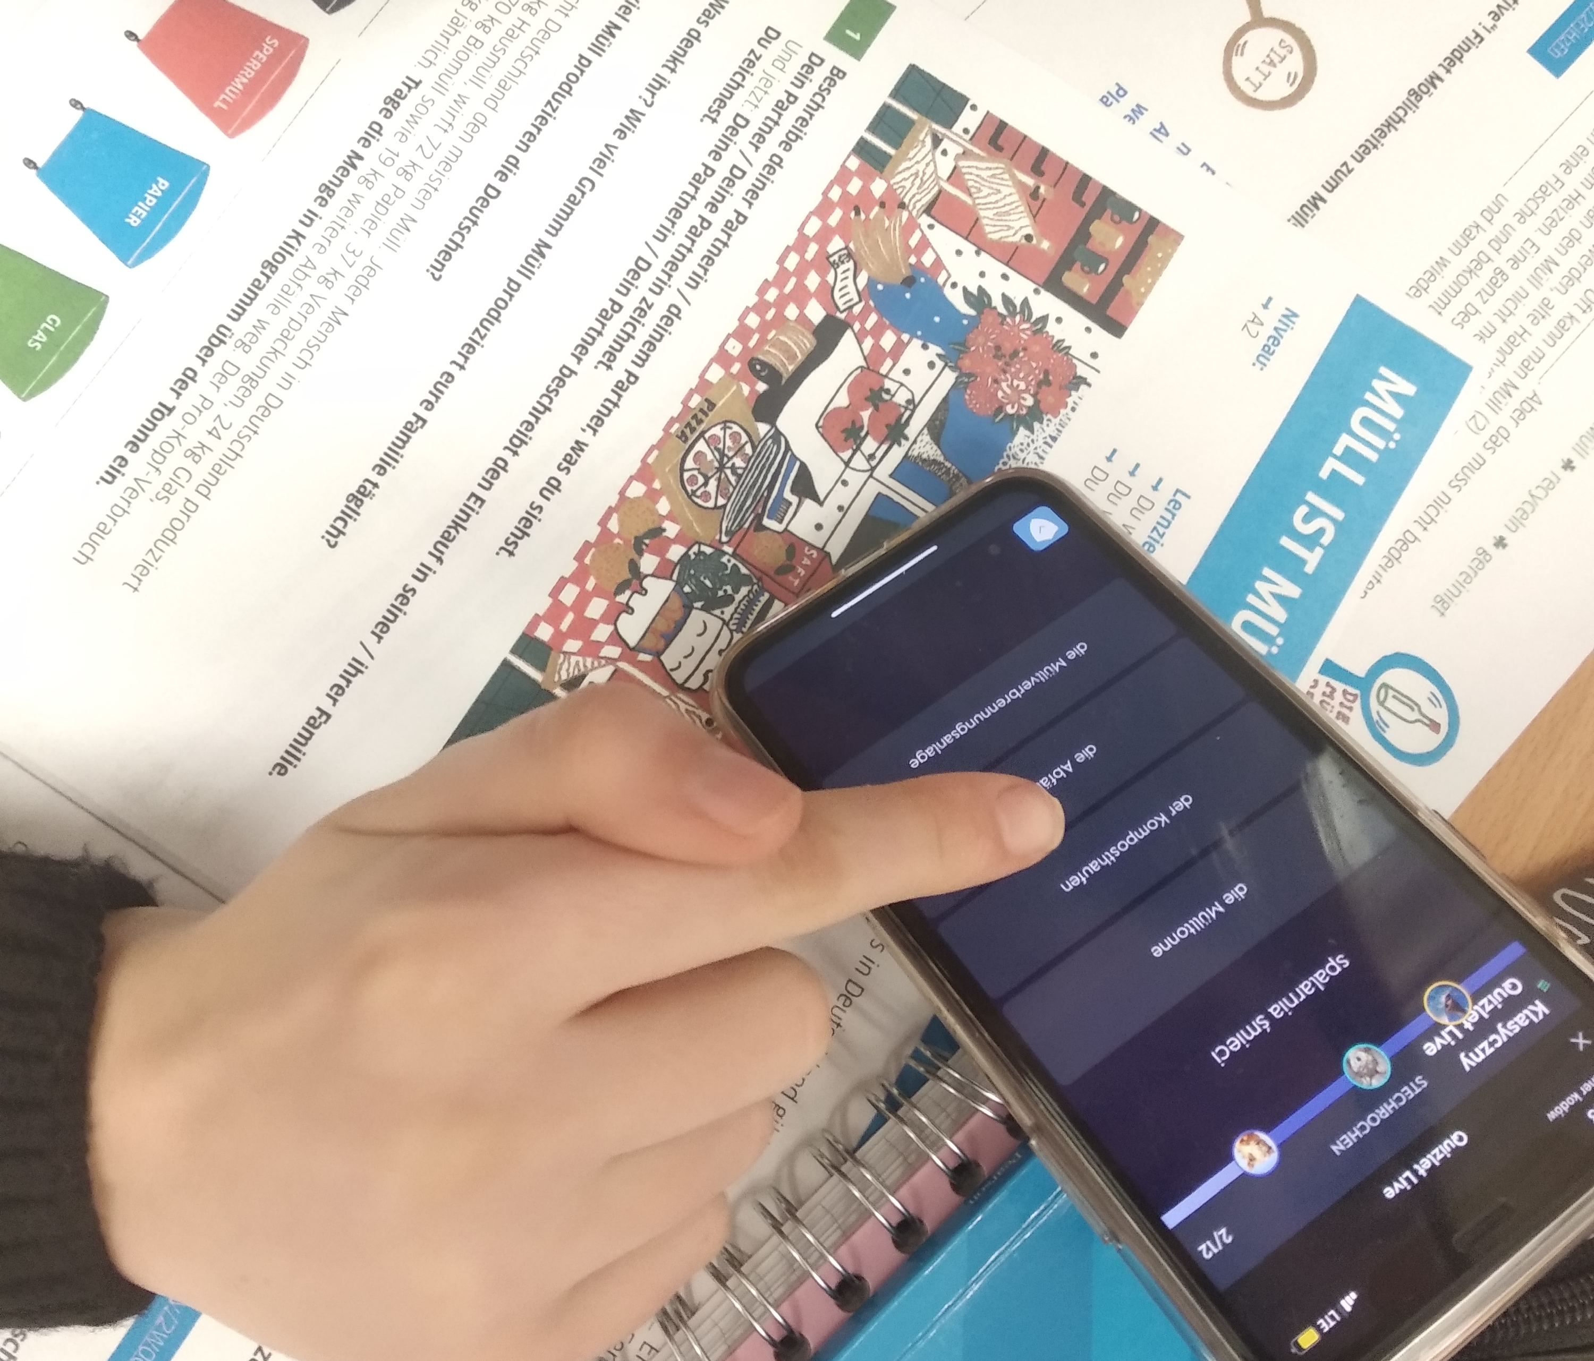
Przygotowanie uczestników do mobilności
15.11.2021 - 04.03.2022

Slide 6
Mobilność w Słowenii 07.03.2022 - 11.03.2022

Slide 7
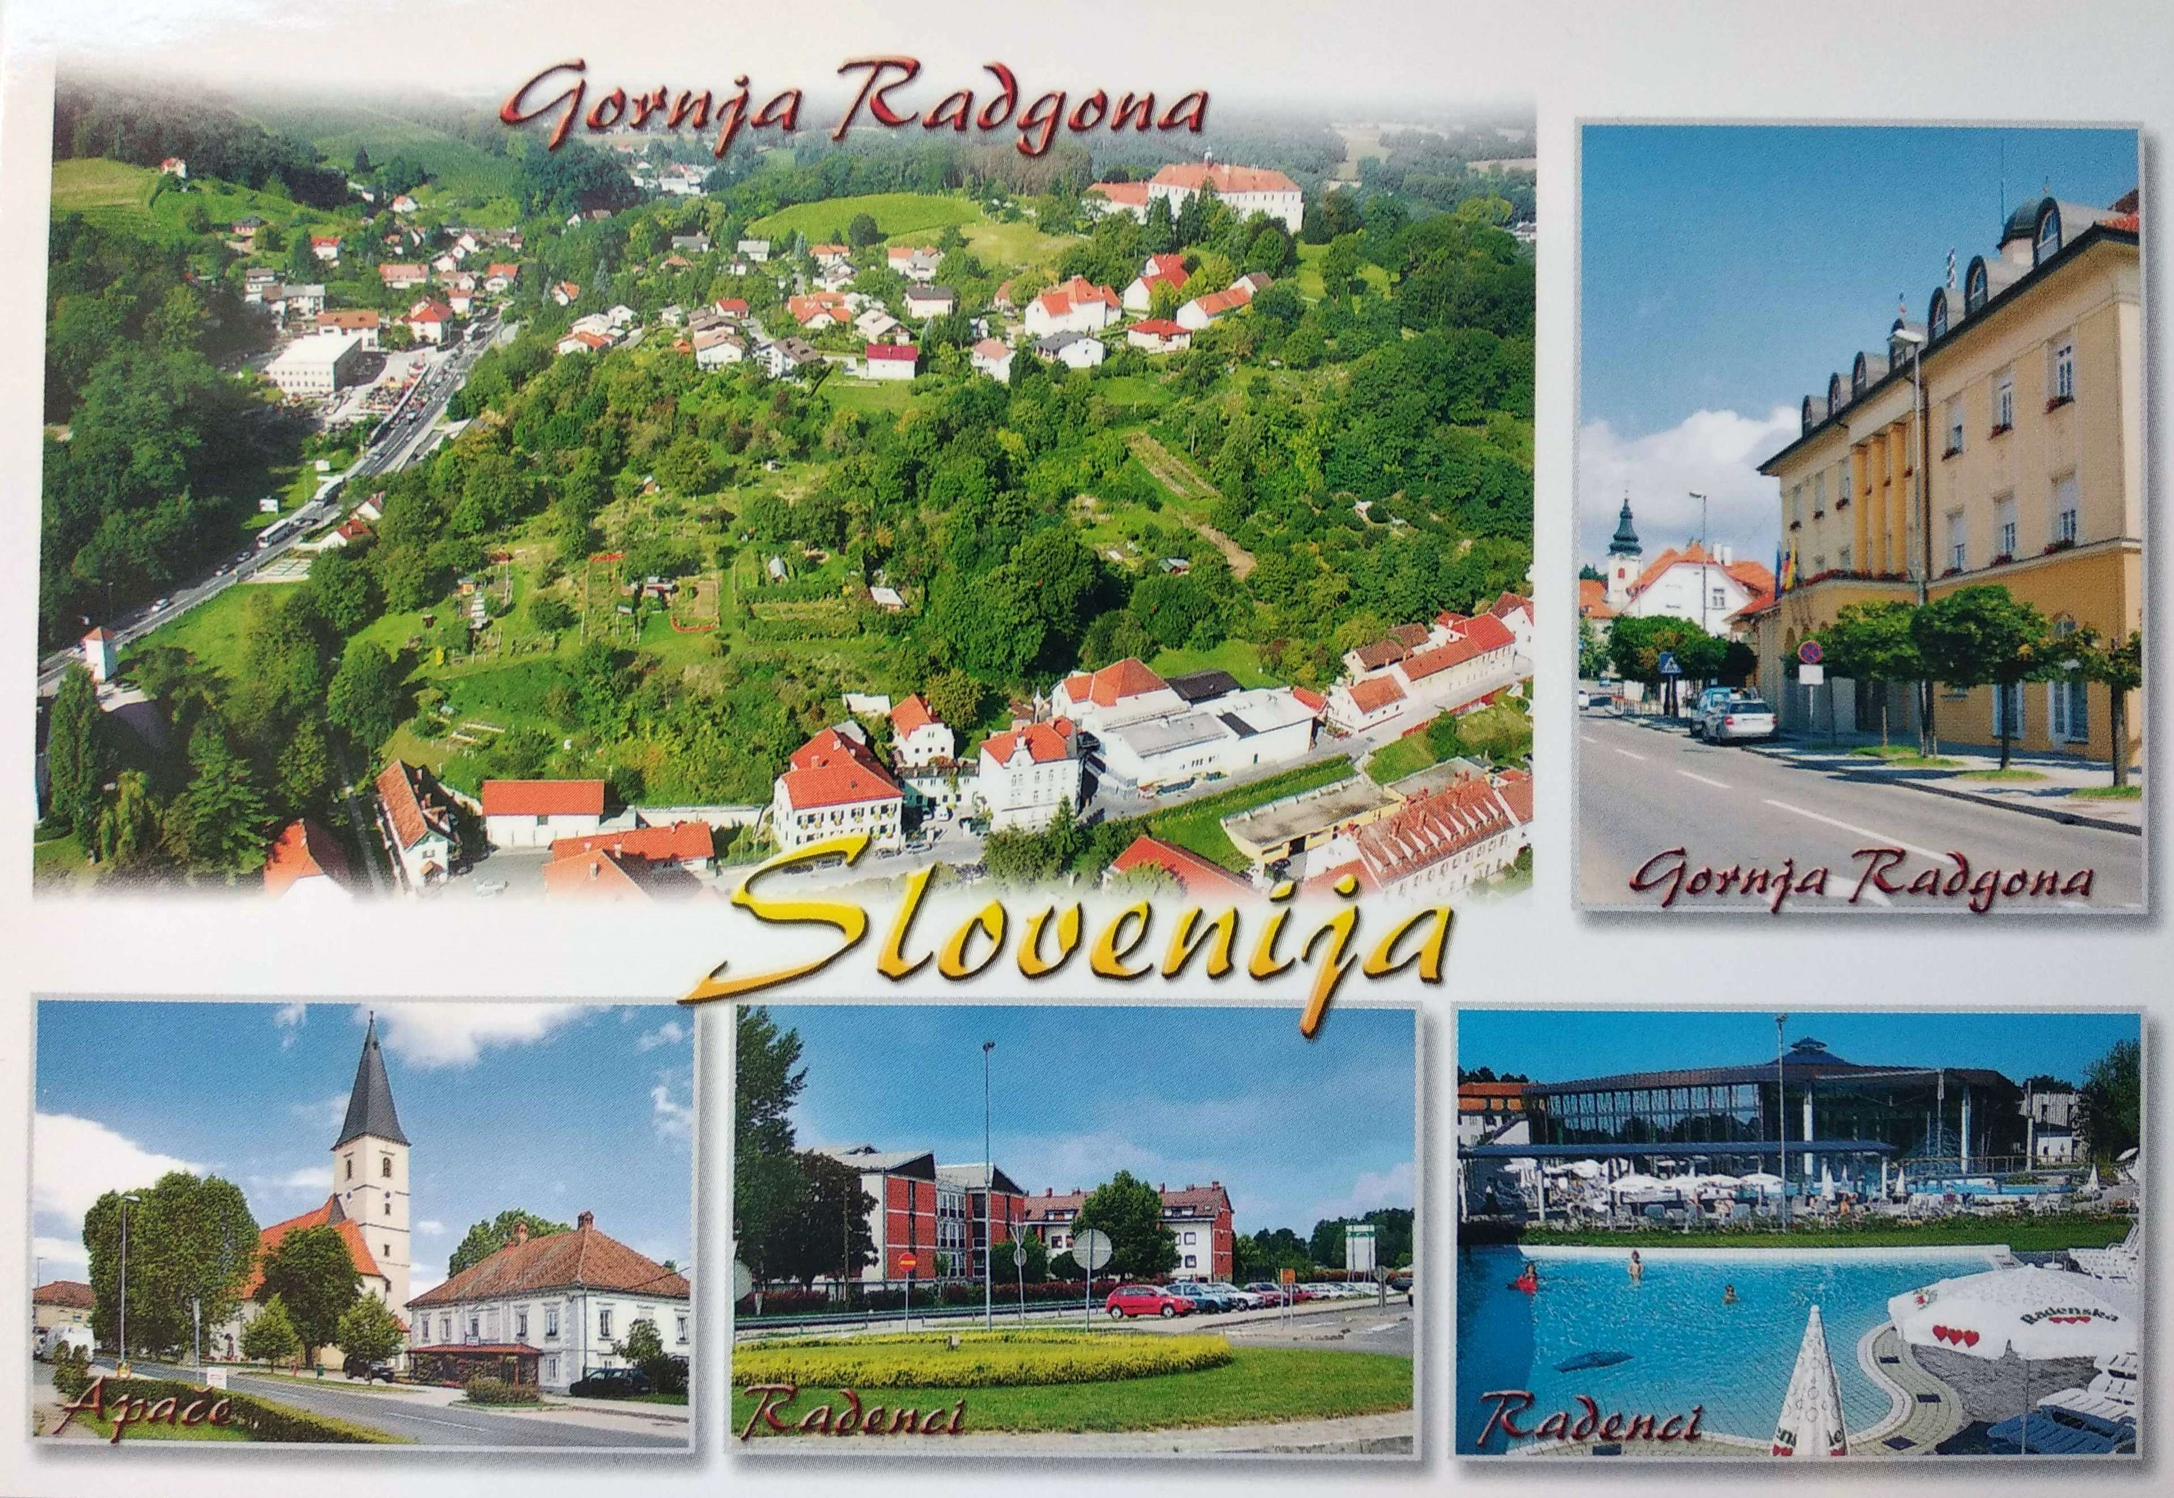
Zakwaterowanie w hostelu w Radenci
Nauka w szkole w Apače

Slide 8
DZIEŃ 1
Program
8.00 - 9.00 - powitanie, zwiedzanie szkoły
9.00 - 9.30 - śniadanie w szkole
10.00 - 12.00 - zajęcia i gry integracyjne
12.00 - 12.30 - obiad
12.30 - 15.00 - przygotowania do akcji "Pokaż śmiecia" oraz "Brawo Ty!"

Slide 9
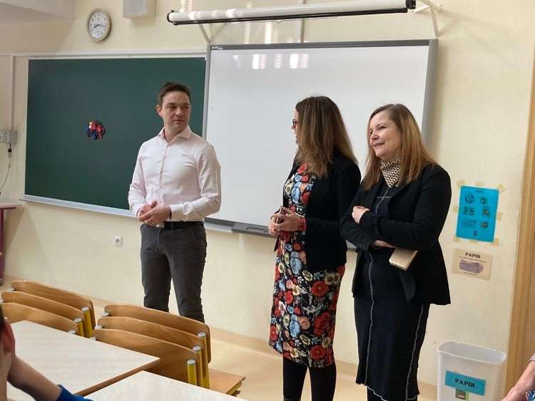
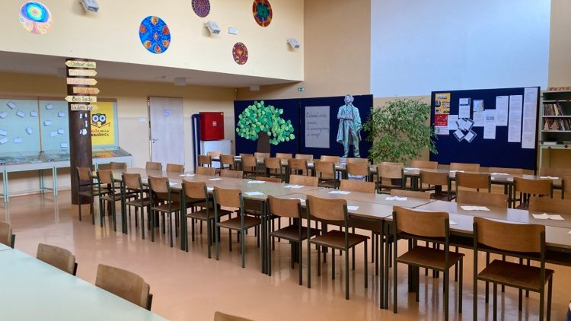
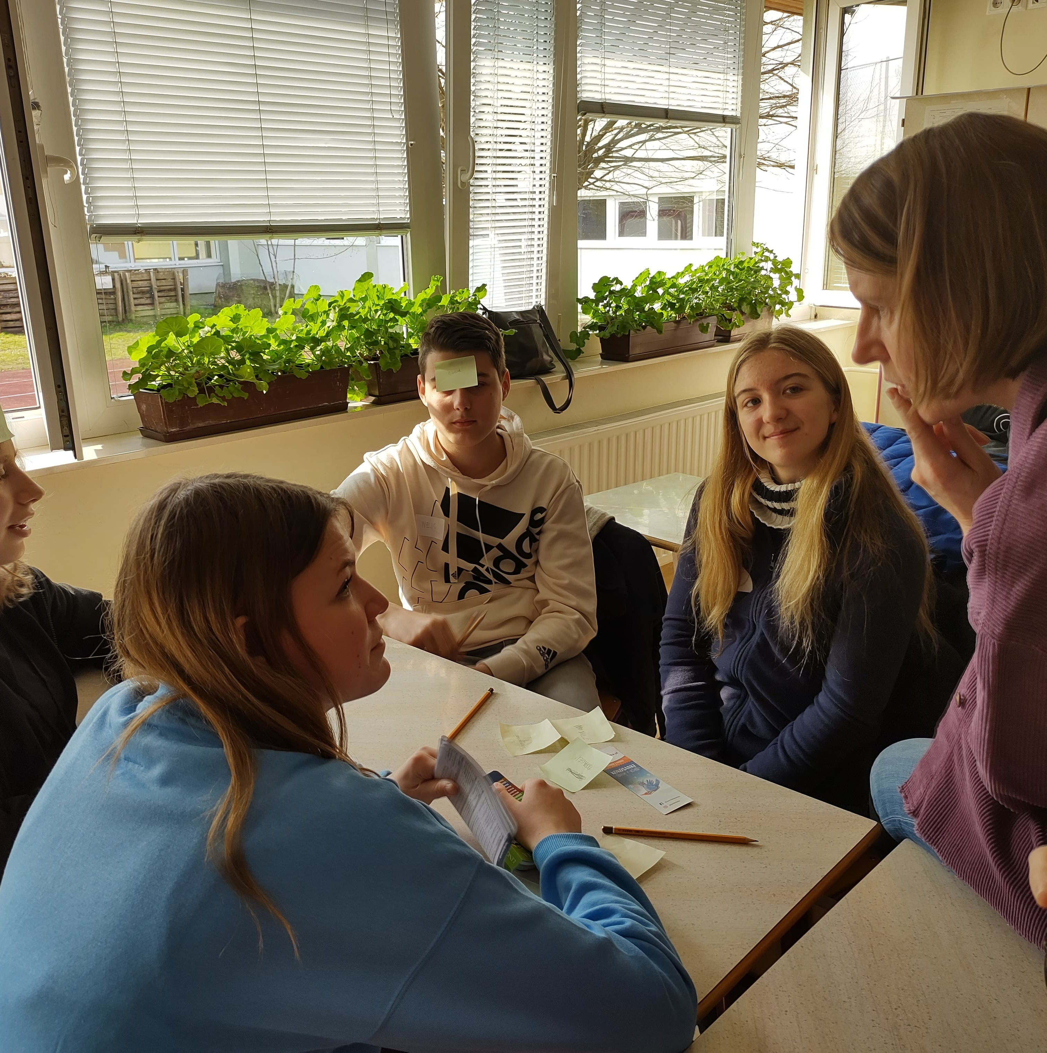
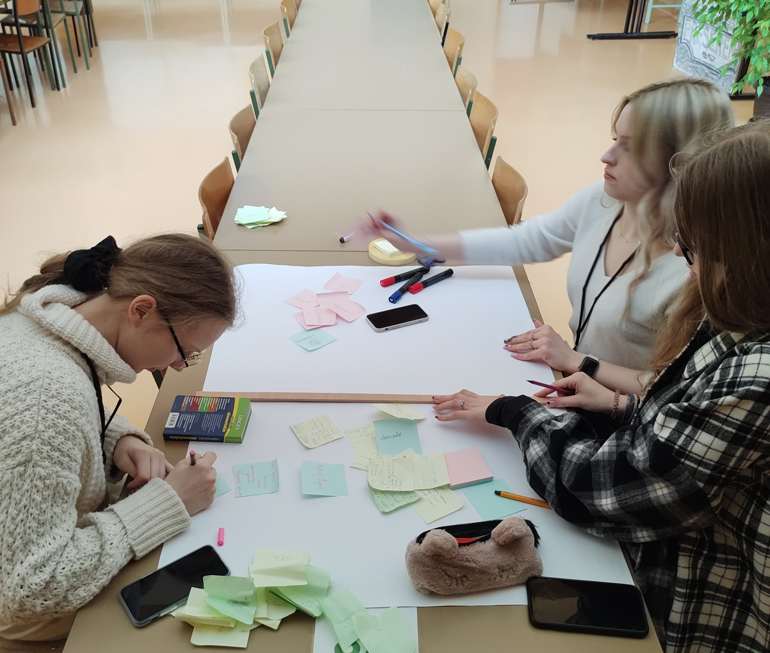
W szkole w Apače

Slide 10
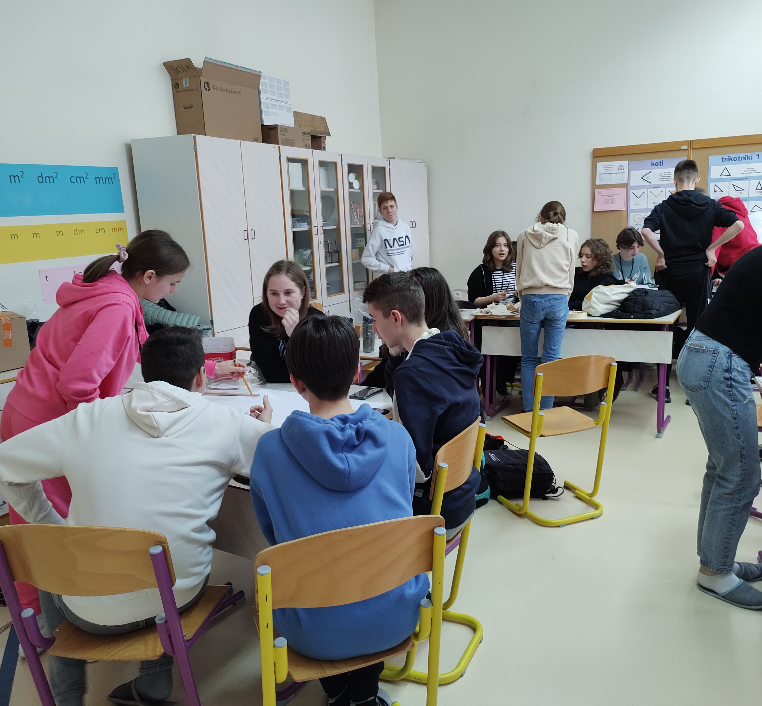
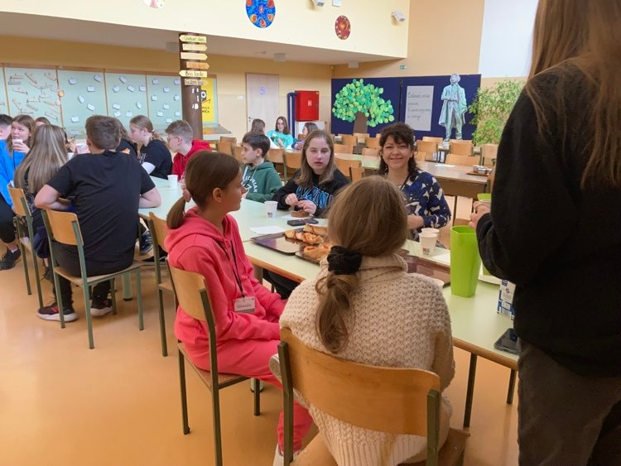
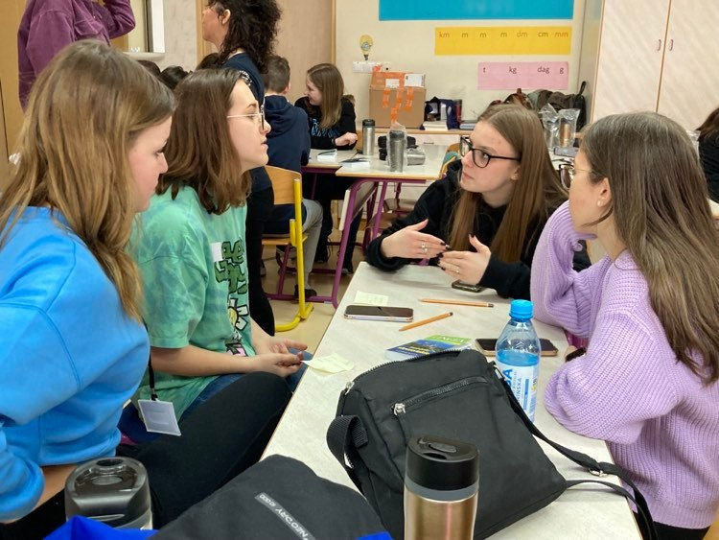
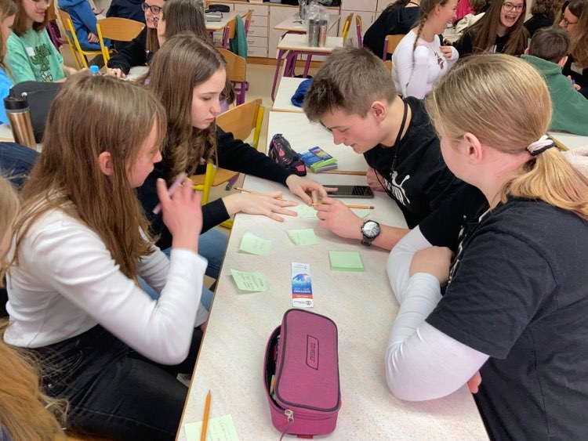
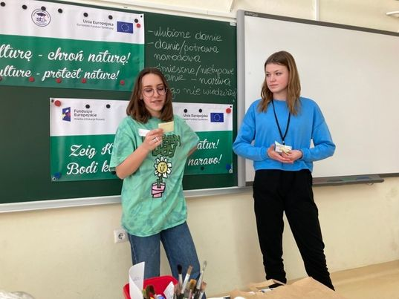
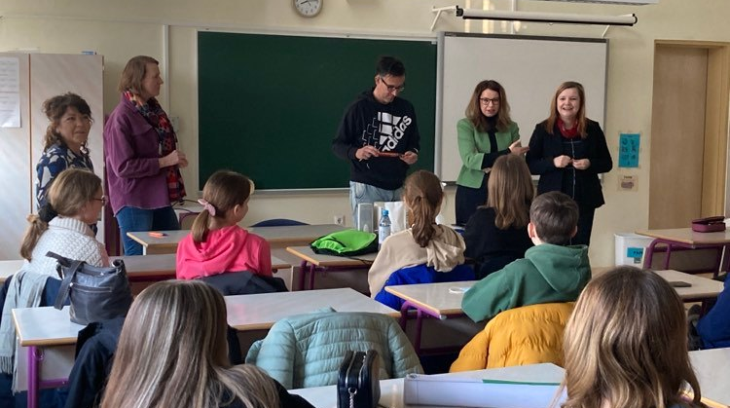
W szkole w Apače

Slide 11
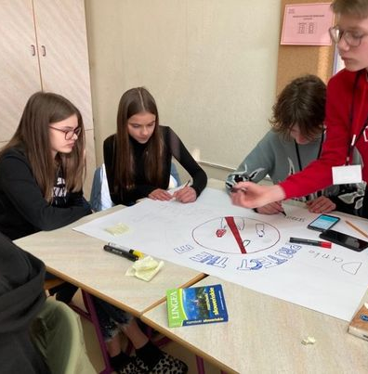
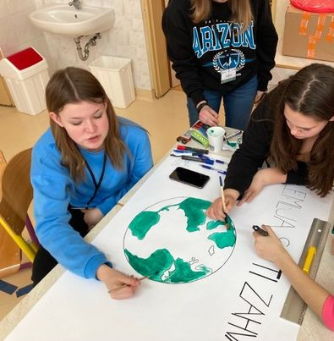
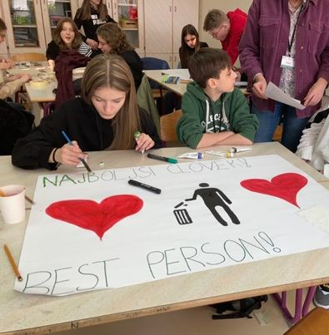
Plakaty na akcje ekologiczne
Wspólnie z naszymi kolegami i koleżankami ze Słowenii tworzyliśmy plakaty, które użyliśmy do akcji - prowokacji „Brawo Ty!” na ulicach Lublany i Mariboru.

Slide 12
DZIEŃ 2
Program
8.15 - 8.45 - śniadanie w szkole
9.00 - 10.30 - warsztaty ekologiczne nad rzeką Murą
10.45 - 12.00 - polsko-słoweńskie rozgrywki sportowe
12.00 - 12.30 - obiad
12.30 - 14.00 - udział w lekcjach
14.30 - 16.30 - interaktywna wystawa Expano koło Murskiej Soboty

Slide 13
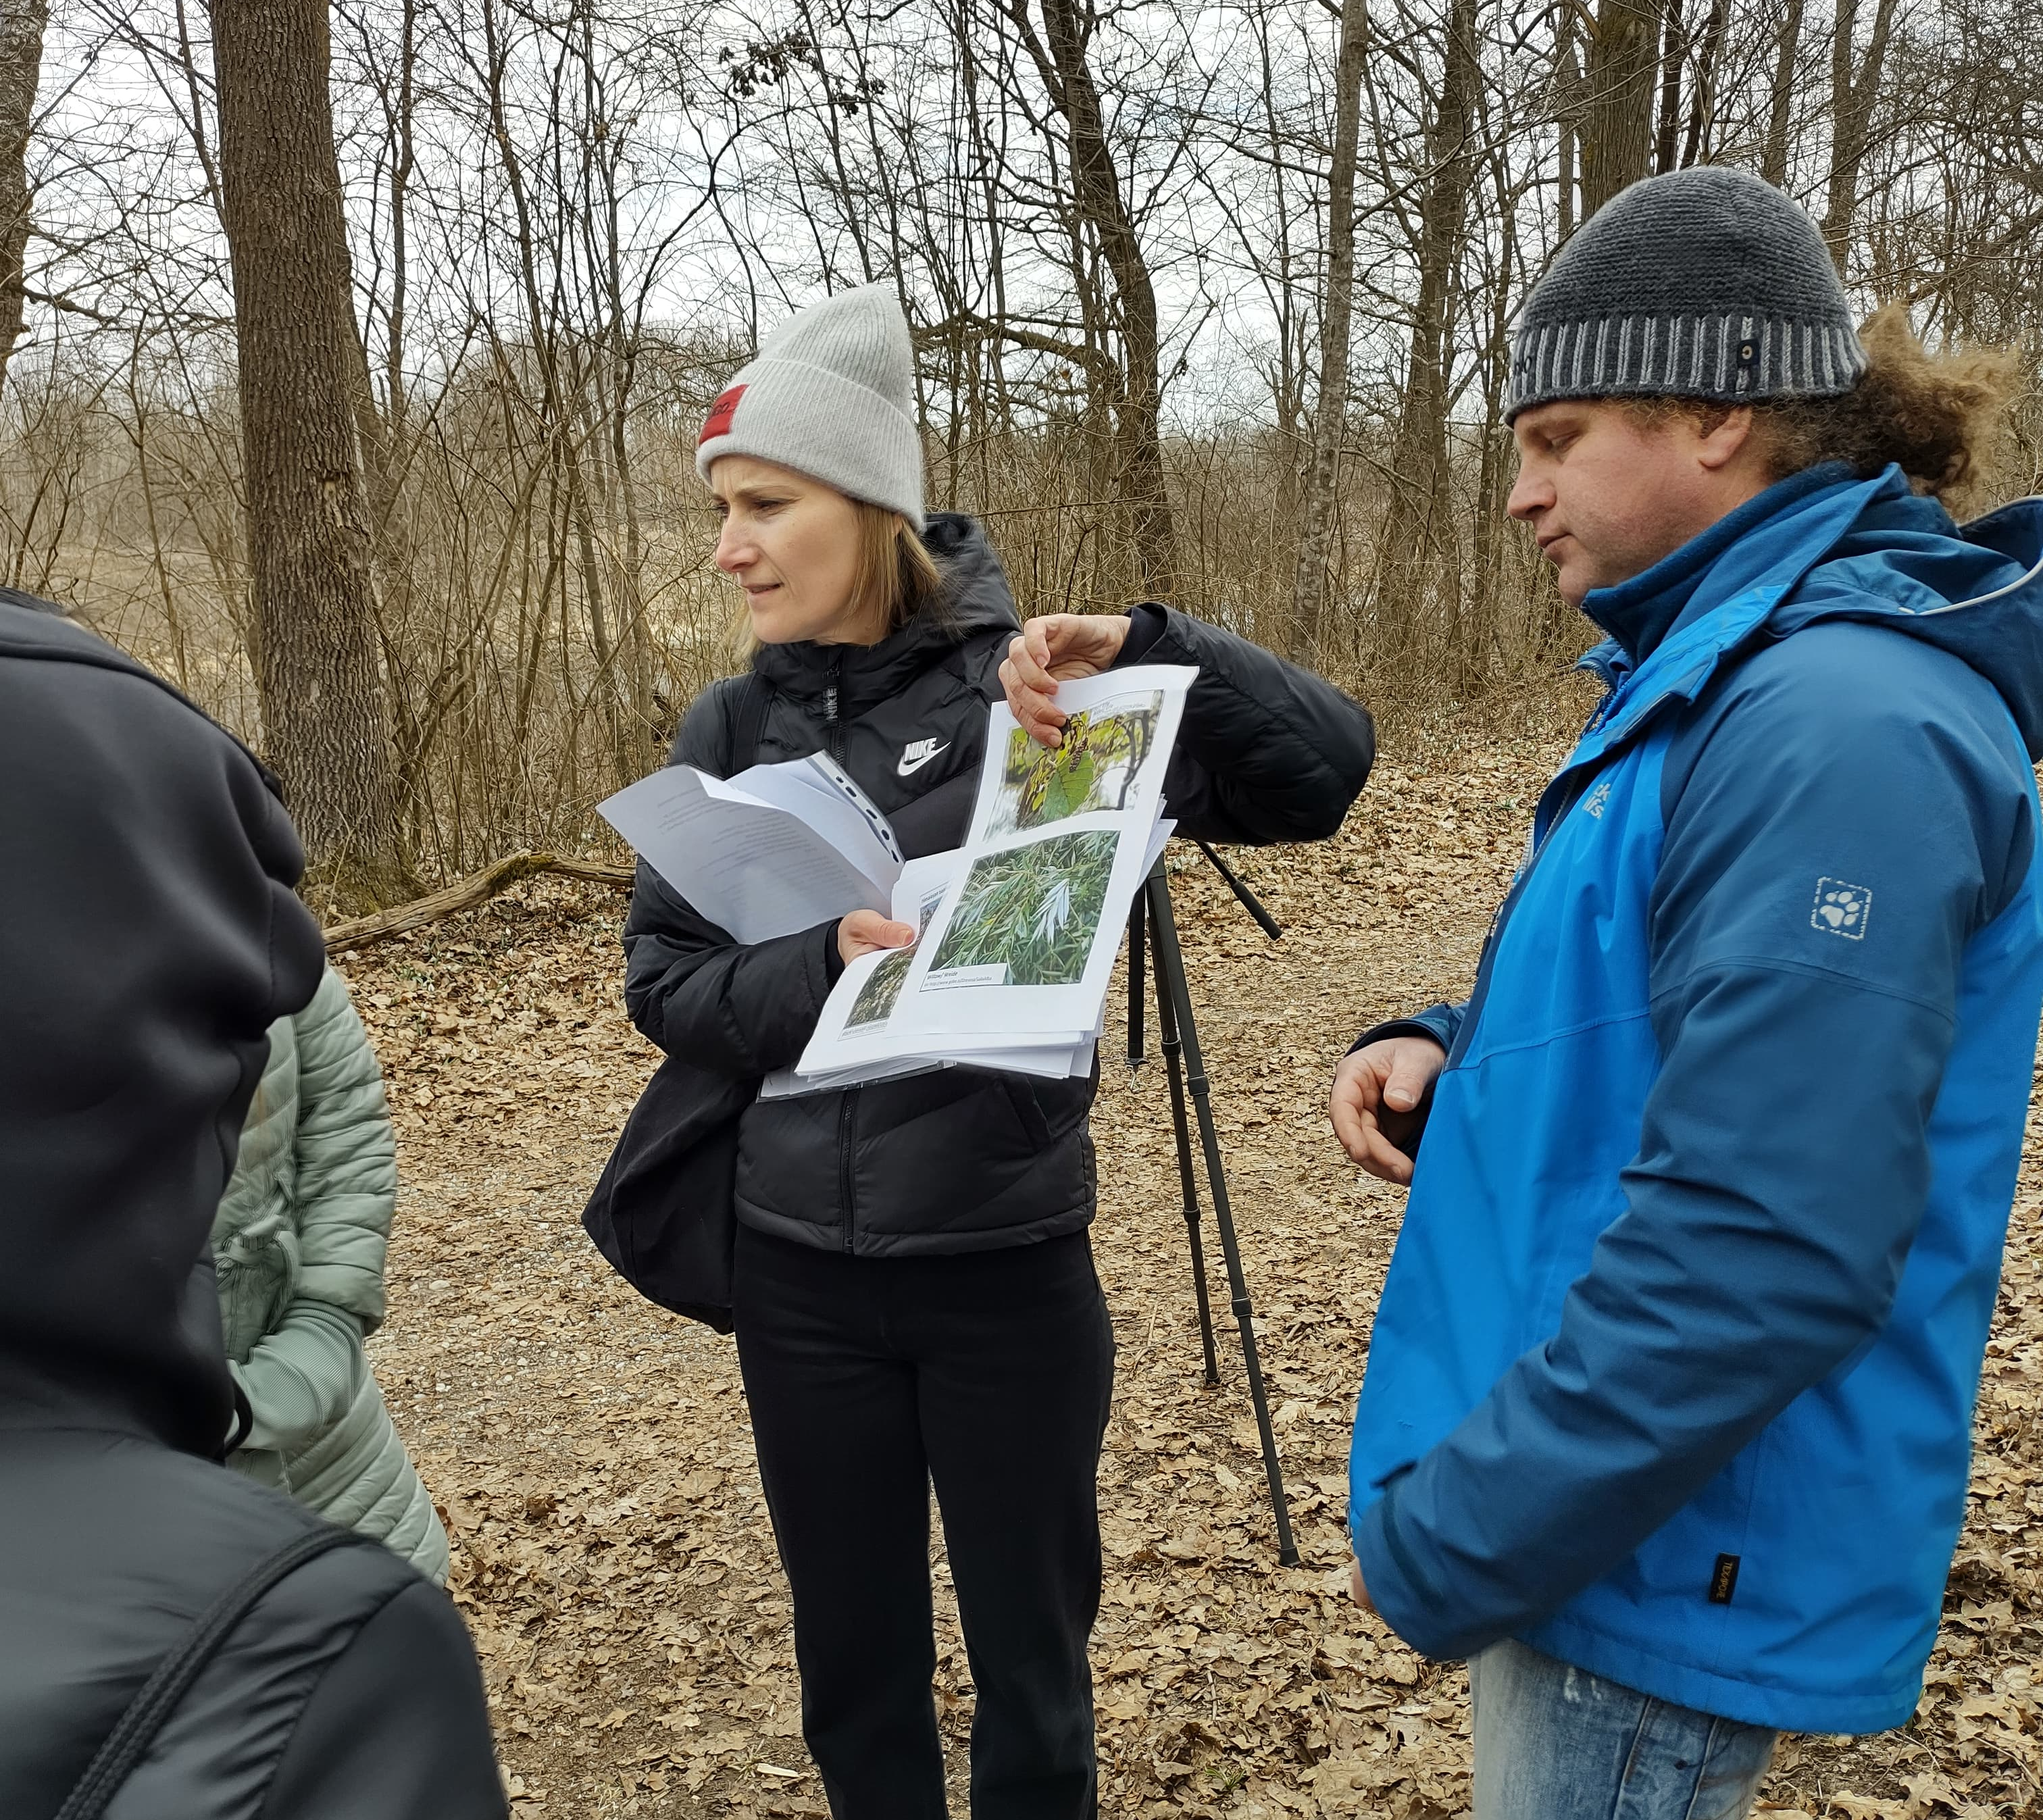
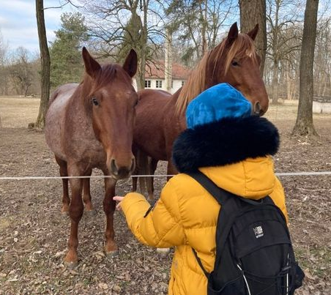
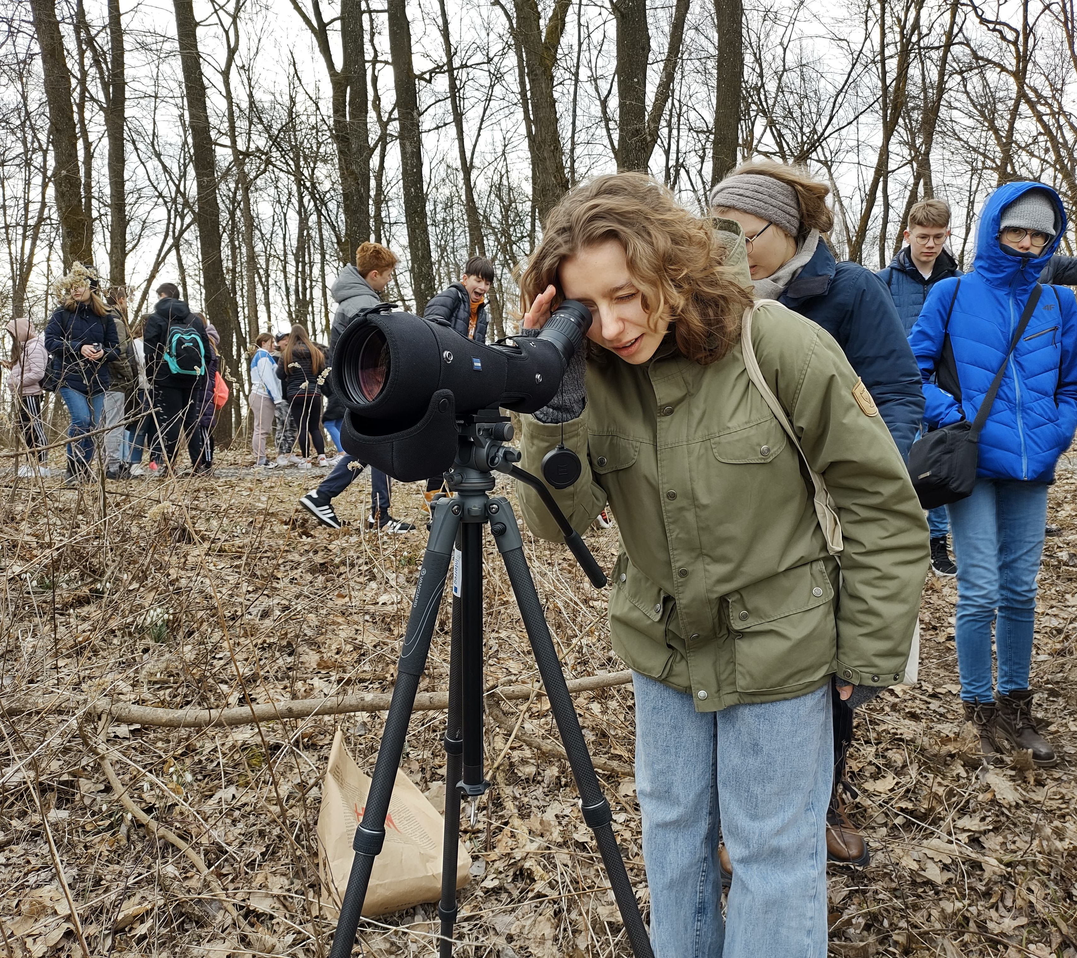
Warsztaty ekologiczne w rezerwacie przyrody nad rzeką Murą
Podczas warsztatów ekologicznych nad rzeką Murą, nazywaną Amazonką Europy poznaliśmy jeden z najbogatszych ekosystemów Europy.

Slide 14
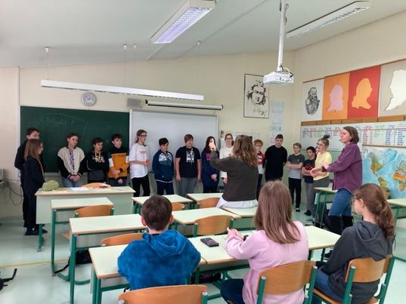
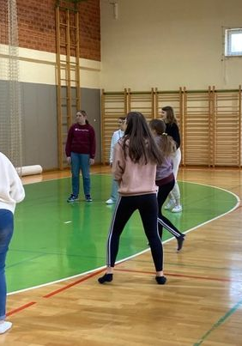
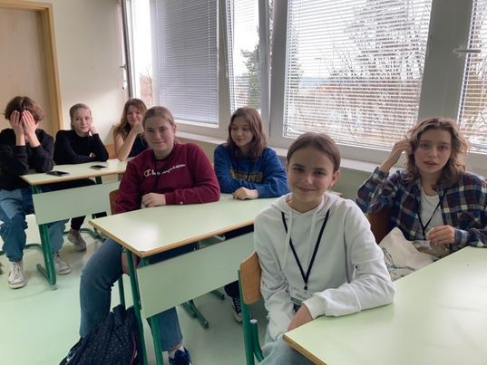
Obserwacje lekcji w szkole
W szkole uczestniczyliśmy w lekcjach języka niemieckiego, języka angielskiego oraz wychowania fizycznego. Mogliśmy zaobserwować podobieństwa i różnice w polskim i słoweńskim systemie edukacji.

Slide 15
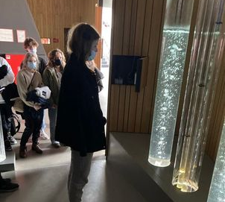
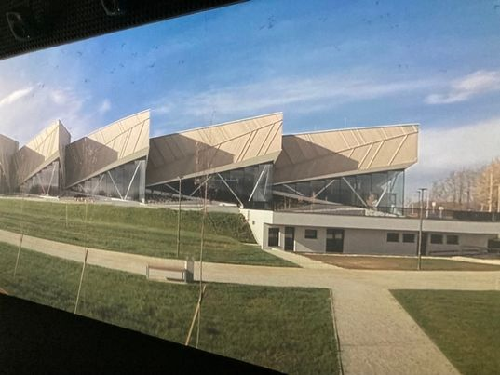
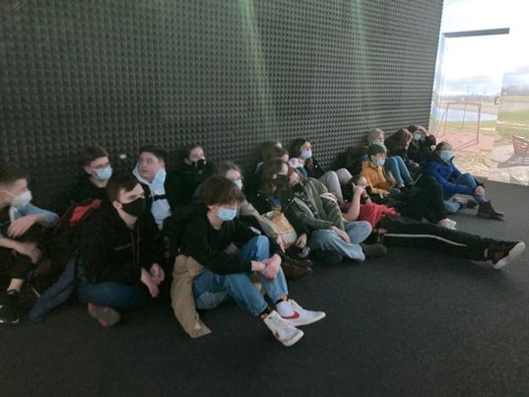
Wystawa Expano
Zwiedziliśmy pawilon Expano w miejscowości Murska Sobota.
To nowoczesny pawilon z interaktywną wystawą położony na jeziorze Sobota poświęcony historii, kulturze, tradycji, geografii i ciekawostkom turystycznym regionu Pomurje w Słowenii.

Slide 16
DZIEŃ 3
Program
8.00 - 19.00 - całodniowa wycieczka do Lublany – stolicy Słowenii
- zwiedzanie miasta
- akcja "Pokaż smiecia!" na rynku
- wizyta na wzgórzu zamkowym
- obiad i zakupy
- akcja "Brawo Ty!"

Slide 17
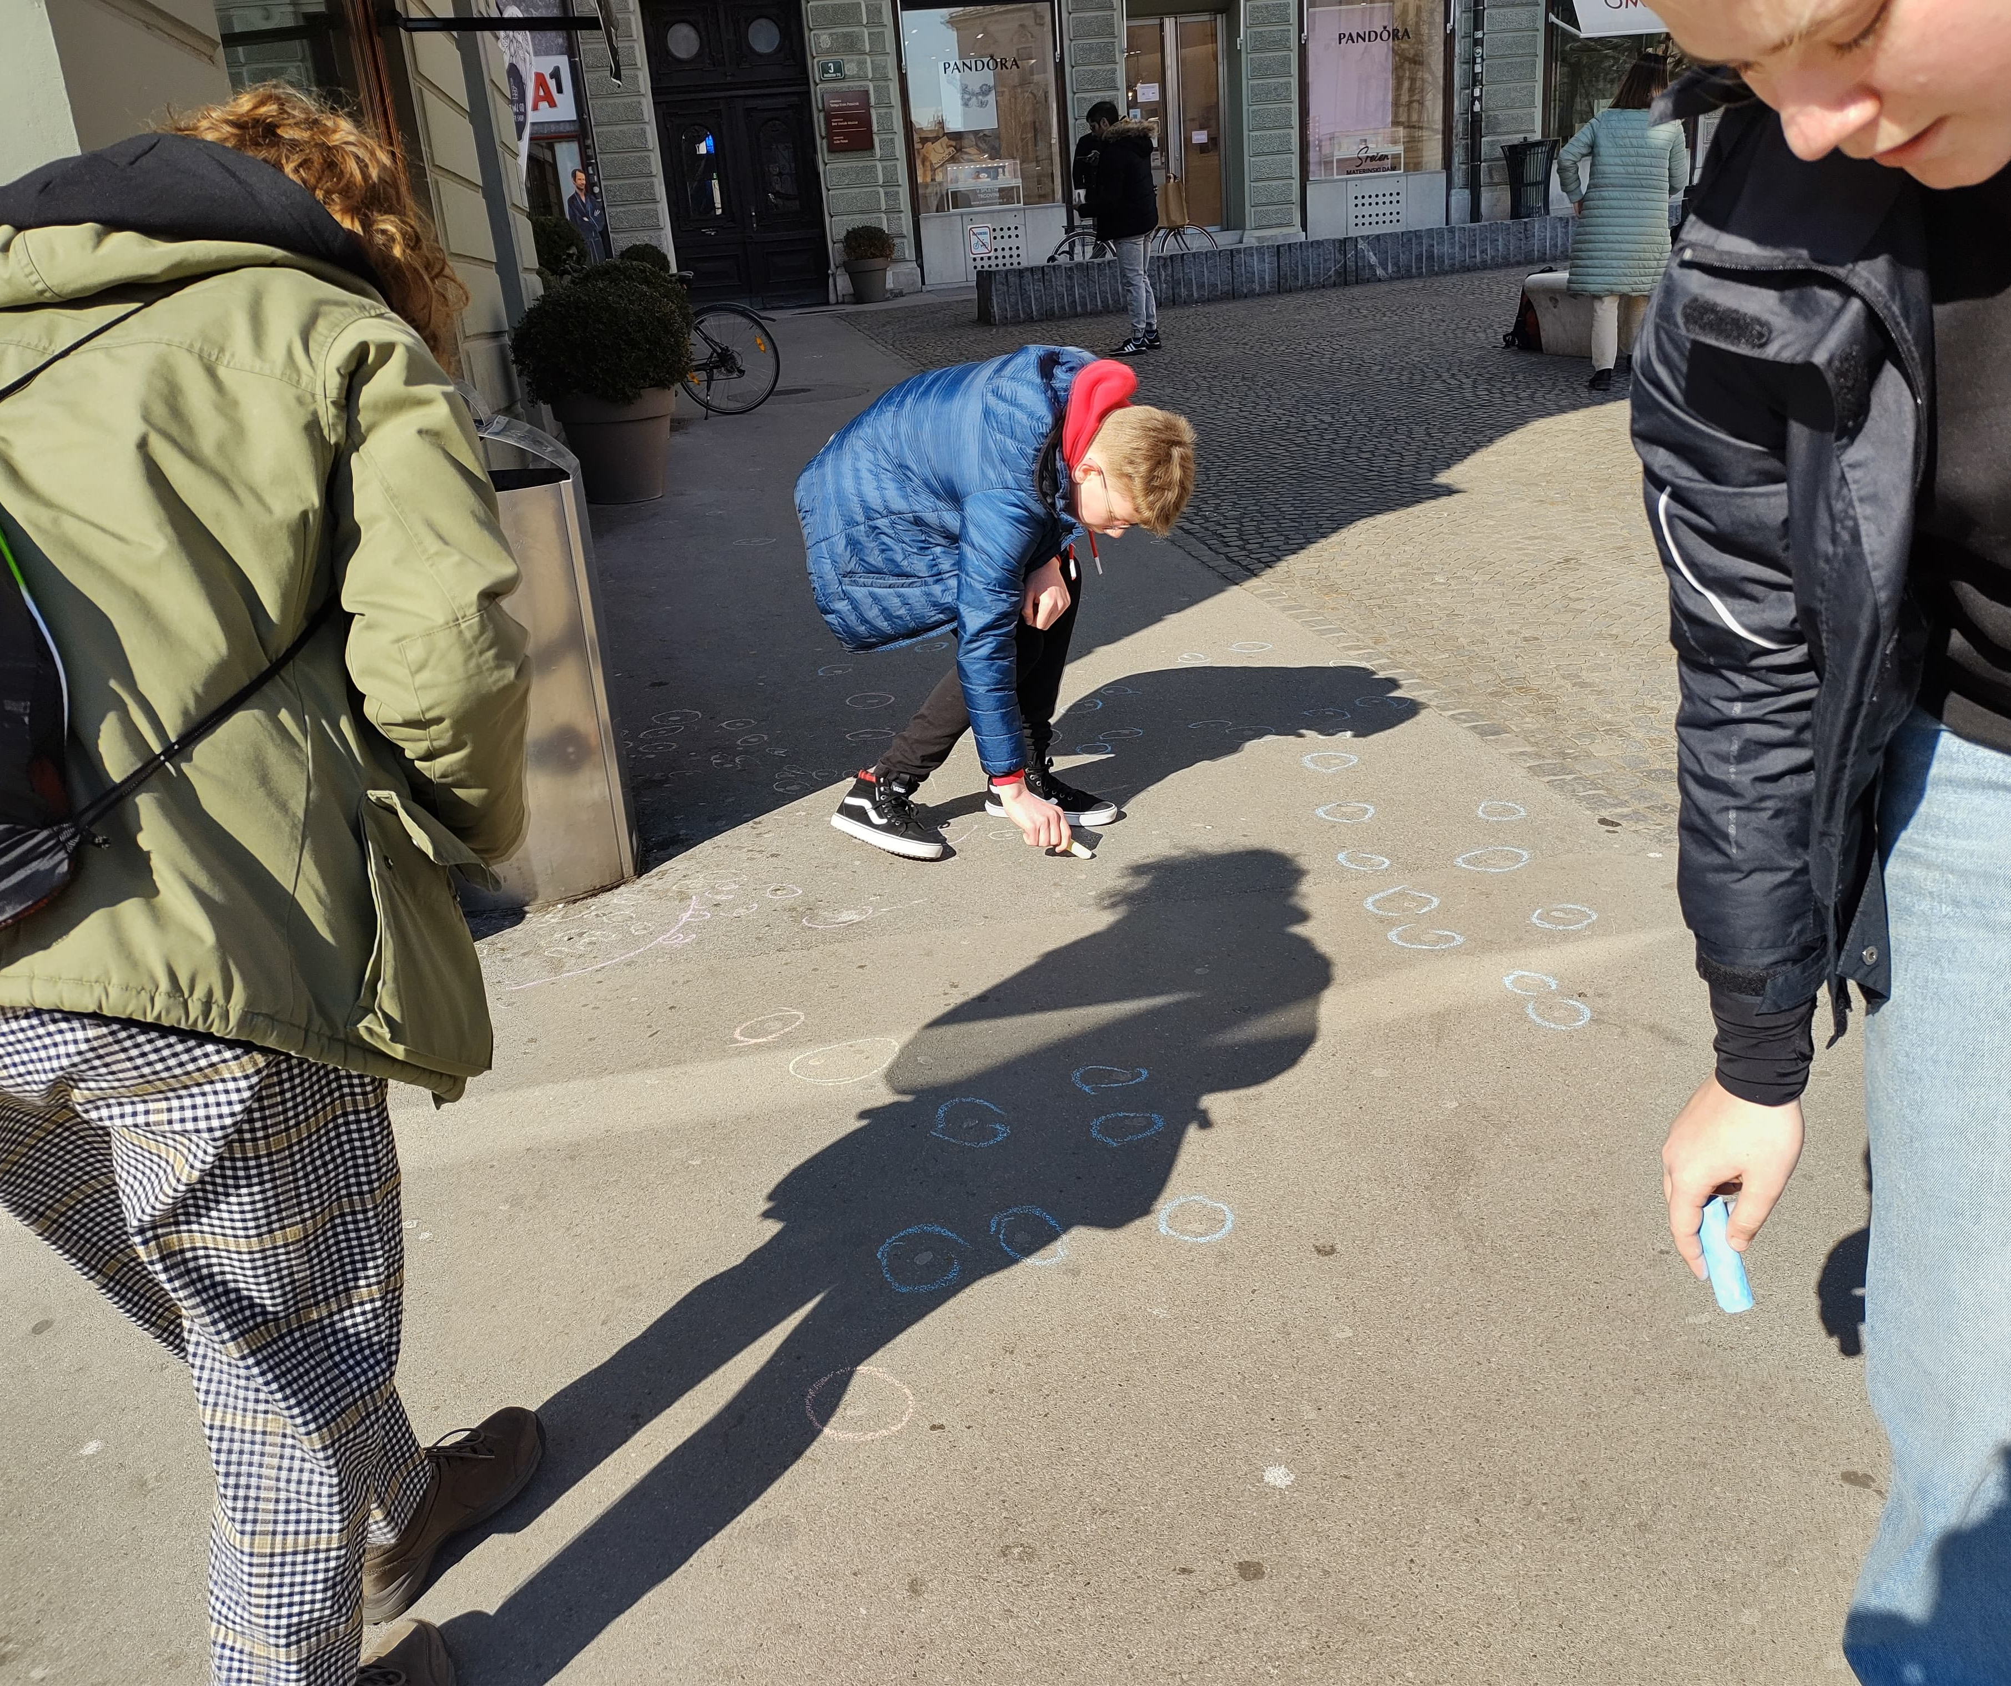
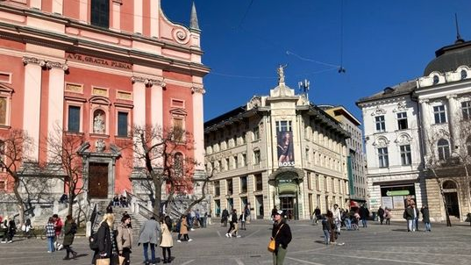
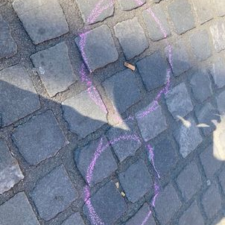
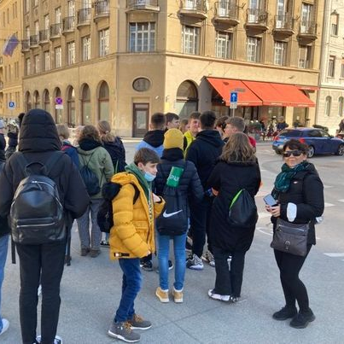
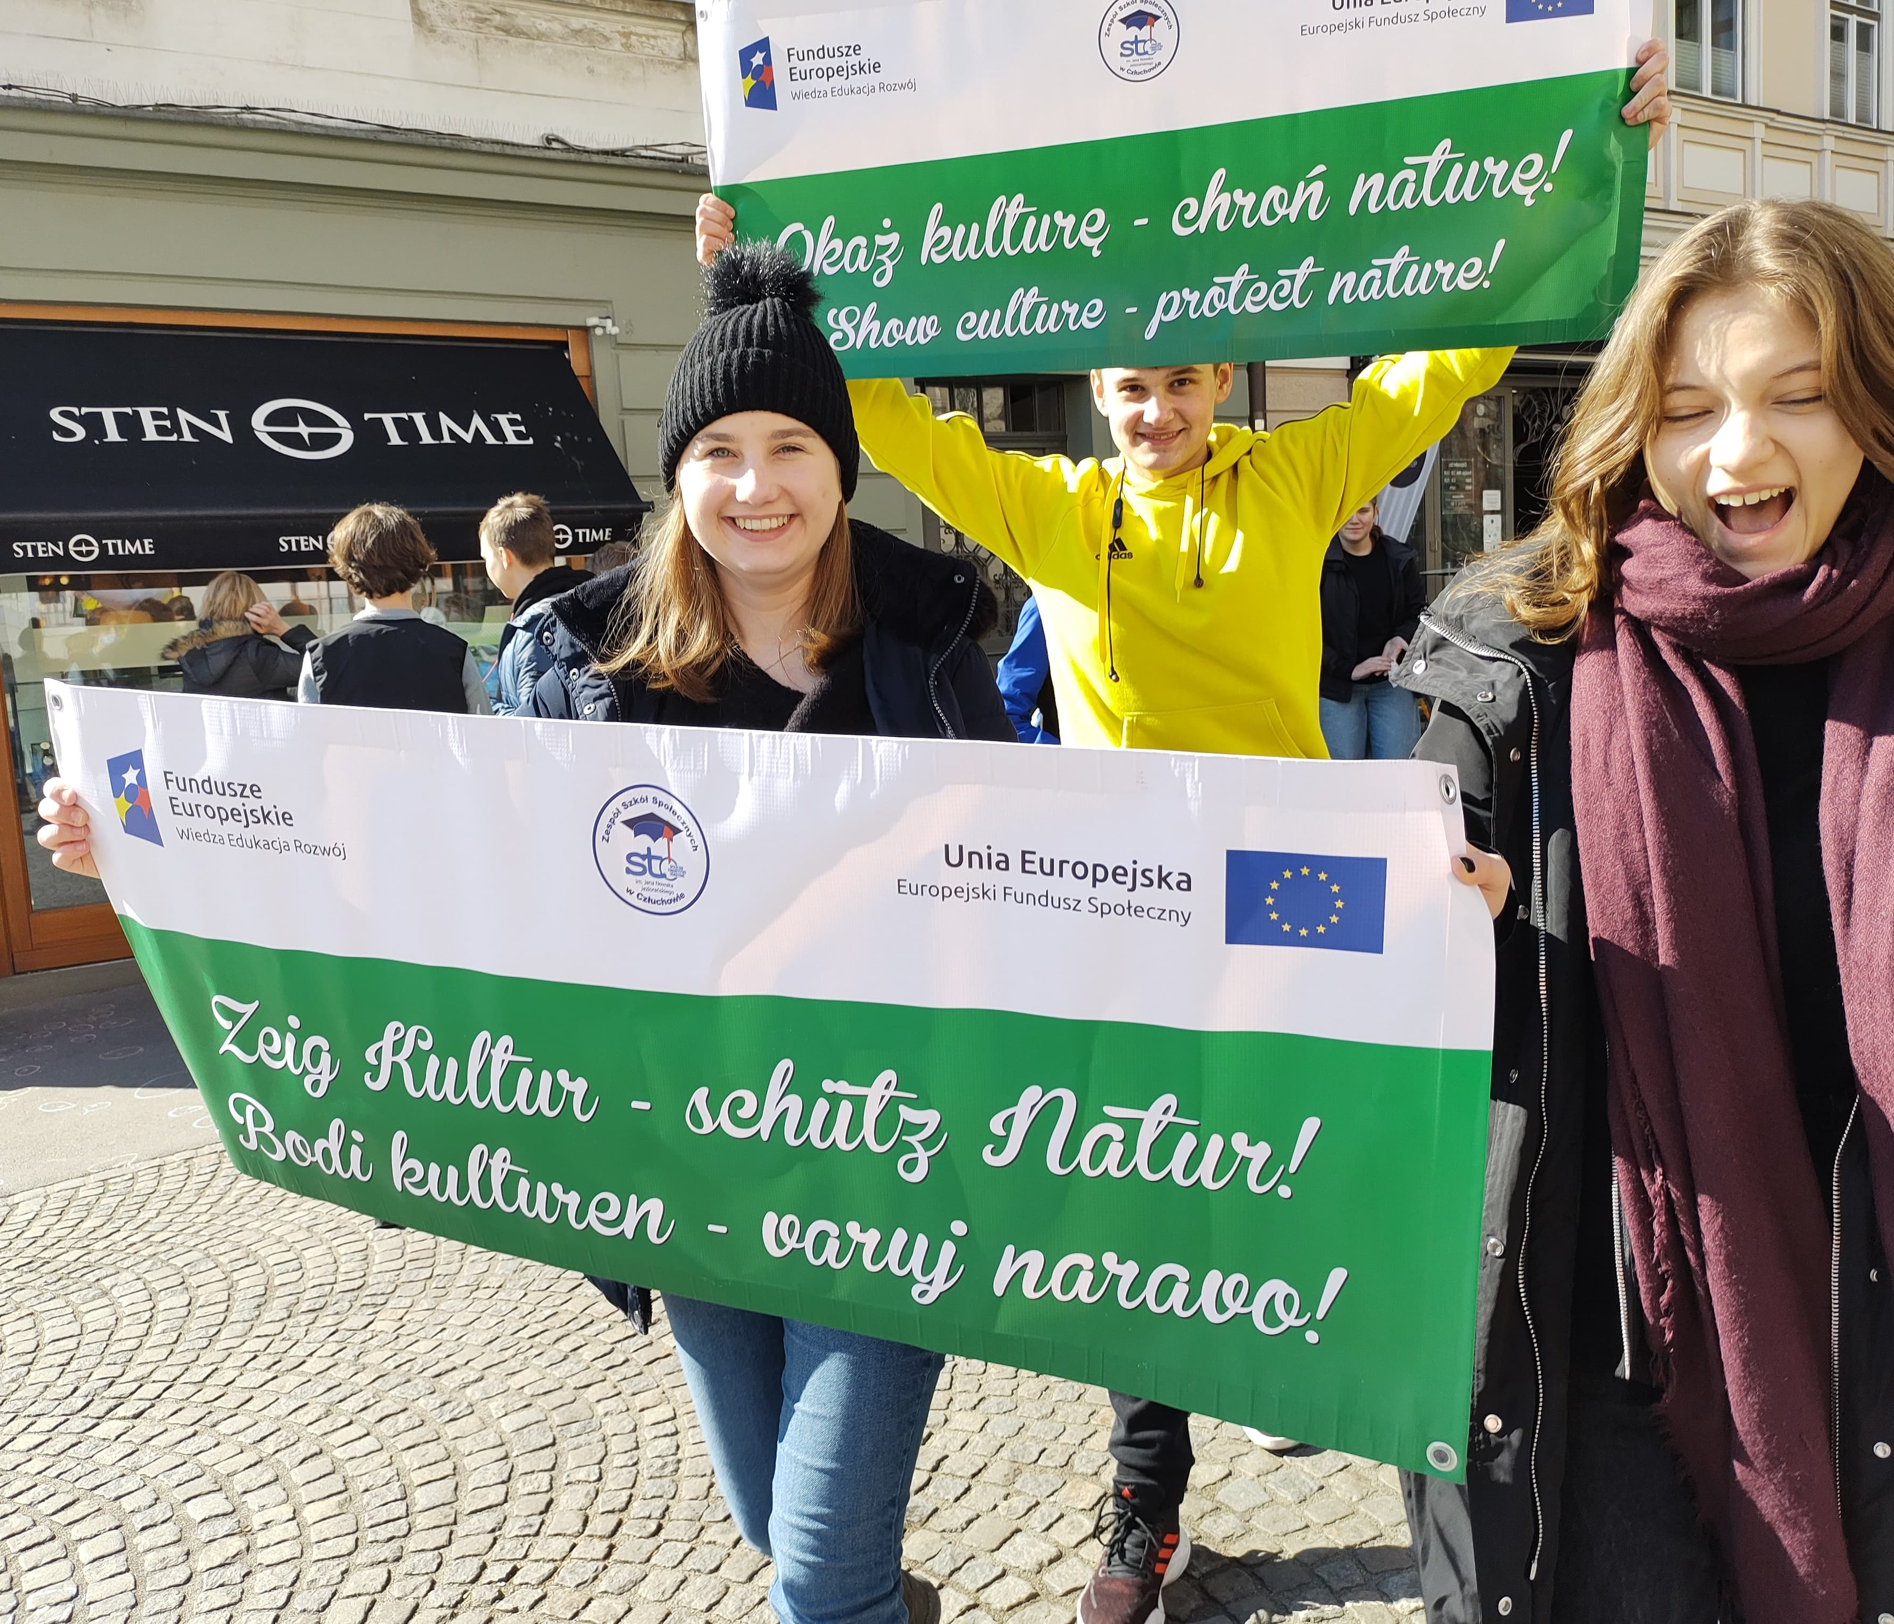
Akcja "Pokaż śmiecia" w centrum Lublany
Celem akcji było uświadomienie mieszkańcom Lublany, ile śmieci generujemy na co dzień i ile z nich znajduje się wokół nas - choćby na rynku w Lublanie.
Kolorową kredą zaznaczaliśmy wszystkie odpadki i śmieci znalezione na ulicach, aby zwrócić uwagę przechodniów na ten problem.
Pobyt w Lublanie był dla nas także okazją do zwiedzenia centrum miasta i podziwiania jego niezliczonych uroków.

Slide 18
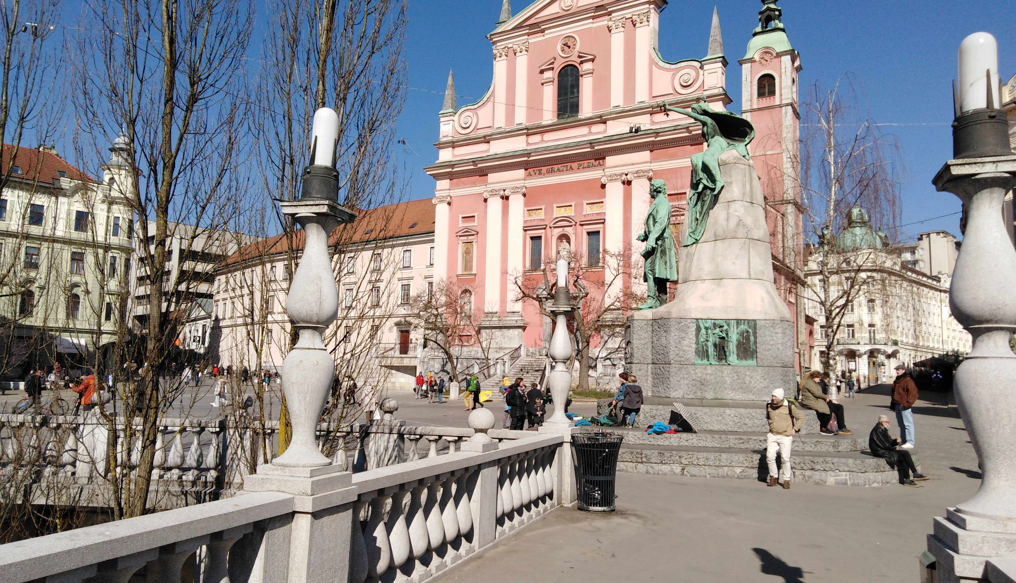
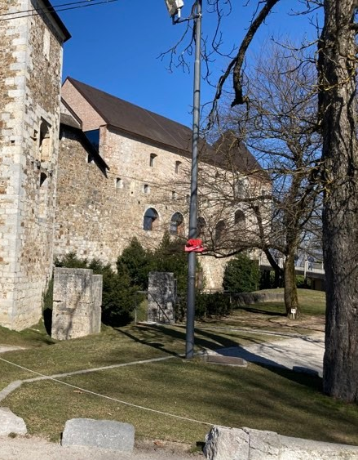
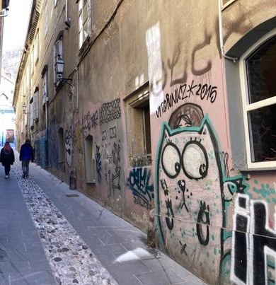
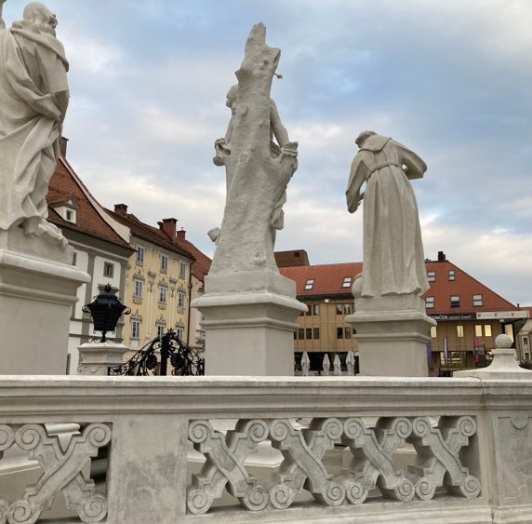
Uroki Lublany - stolicy Słowenii

Slide 19
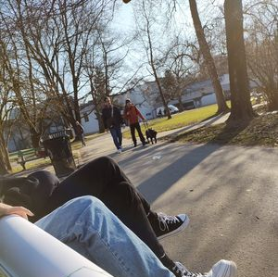
Akcja "Brawo Ty!"
Akcja polegała na eksperymencie.
Inicjowaliśmy sytuację zaśmiecania chodnika i obserwowaliśmy postawy przechodniów. Nagradzaliśmy pozytywne zachowania gromkimi brawami i włożeniem korony na głowę.

Slide 20
DZIEŃ 4
Program
8.00 - 8.30 - śniadanie w szkole
9.00 - 12.30 - warsztaty Teatru Improwizacyjnego
12.30 - 13.00 - obiad
14.00 - 19.00 - wycieczka do Mariboru
- akcja "Brawo Ty!"
- zwiedzanie Mariboru
- zakupy i czas wolny

Slide 21
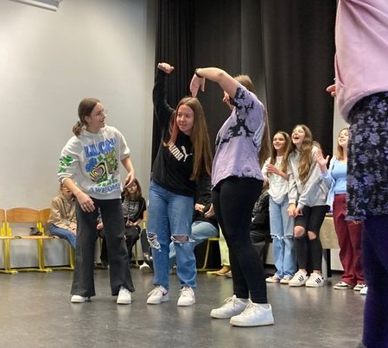
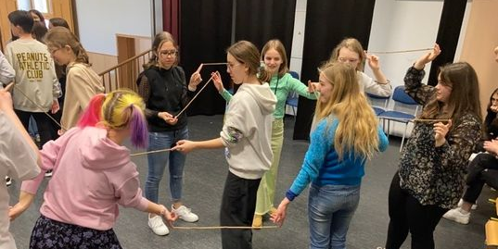
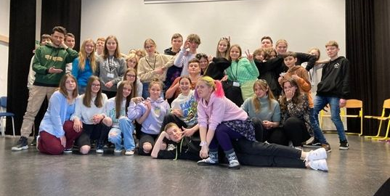
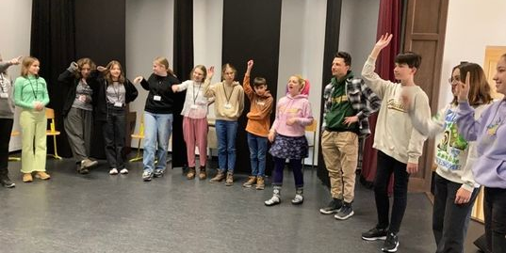
Warsztaty Słoweńskiego Teatru Improwizacji
Braliśmy udział w warsztatach edukatorów z teatru „Banda Ferdamanna”. Było mnóstwo śmiechu, zabawy, improwizacji, integracji, kreatywności i aktywności.

Slide 22
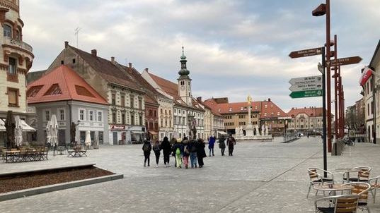
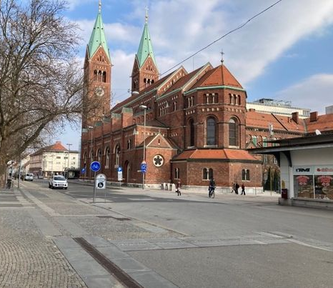
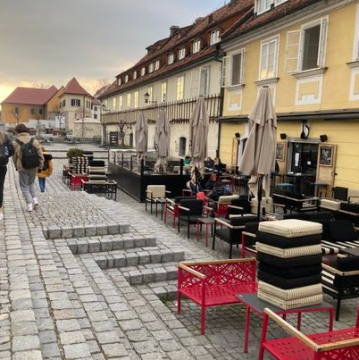
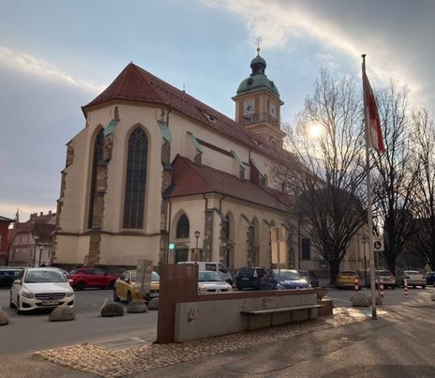
Maribor
Odwiedziliśmy drugie co do wielkości miasto Słowenii - Mariboru, gdzie przeprowadziliśmy jeszcze raz happening „Brawo Ty!”.

Slide 23
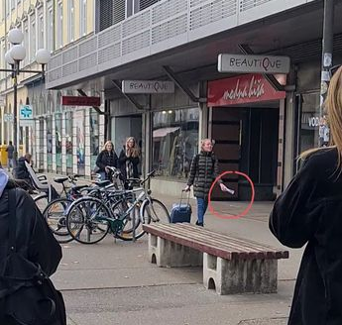
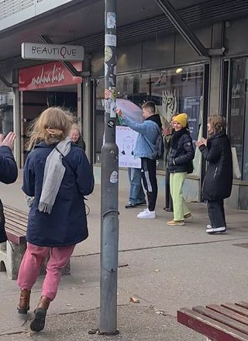
Akcja "Brawo Ty!"
Akcja polegała na prowokacji.
Obserwowaliśmy reakcje przypadkowych przechodniów na celowo porzucane przez nas na ulicach śmieci.
Tych, którzy nie pozostawali obojętni wobec naszych działań oczywiście nagradzaliśmy gromkimi brawami i wyrazami uznania.

Slide 24
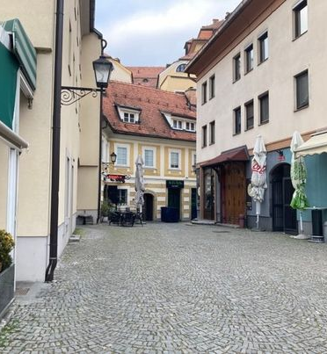
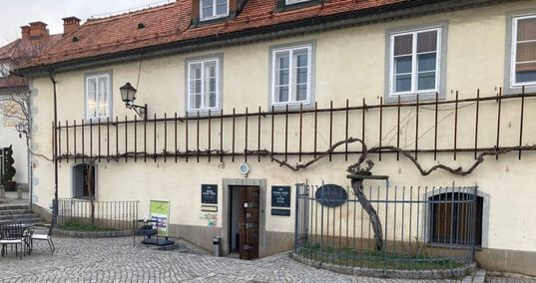
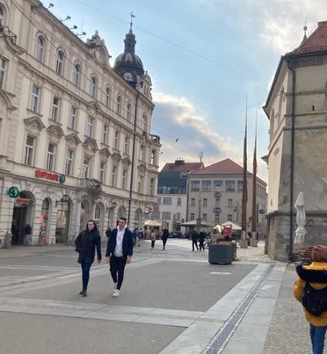
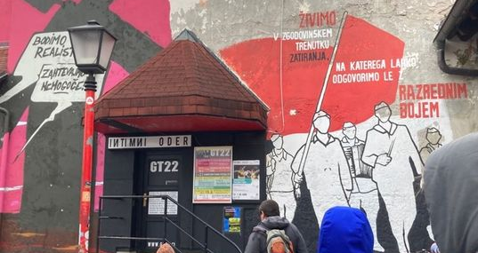
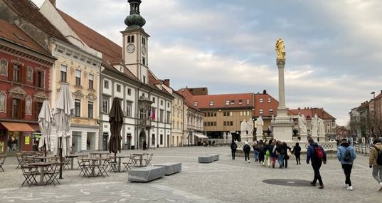
Uroki Mariboru

Slide 25
DZIEŃ 5
Program
8.00 - 9.30 - przygotowania do flashmoba
9.30 - 10.00 - śniadanie w szkole
10.00 - 11.30 - przygotowanie do flashmoba
11.30 - 12.00 - flashmob "Bądź człowiekiem - daj żyć rybie!"
12.00 - 12.30 - obiad
12.30 - 13.30 - podsumowanie mobilności, pożegnanie

Slide 26
Flashmob "Bądź człowiekiem - daj żyć rybie!"
Na zakończenie naszego pobytu w Słowenii przeprowadziliśmy przed społecznością szkoły flashmob. Wcieliliśmy się w ryby i żółwie, które żyją i duszą się wśród ogromnych ilości śmieci. Nasze kostiumy wykonaliśmy z odpadów. Pokazaliśmy w ten sposób możliwości ich wykorzystania, dania im "drugiego życia".
Nasze działanie miało na celu uświadomienie problemu zanieczyszczenia wód oraz jego tragicznych konsekwencji dla zwierząt.

Slide 27
Pożegnanie

Slide 28
Ciekawostki o Słowenii
Stolica : Lublana Język : słoweński Waluta: euro Ludność : 2 097 195 (2020) Powierzchnia : 20 273 km²
Państwo niepodległe od 25 czerwca 1991
Gęstość zaludnienia wynosi 100 osób/km²
Kraj ten jest 15 razy mniejszy od Polski
W Słowenii rośnie najstarsza winorośl na świecie, mająca ponad 400 lat
Na obszarach miejskich żyje 51% populacji kraju
12745 km2 powierzchni kraju porastają lasy (63,2%)

Slide 29
Smaki Słowenii

Slide 30
Ewaluacja

Slide 31
Upowszechnianie rezultatów
Posty na stronie I fb szkoły
SP 1 w Chojnicach
SP Piano w Człuchowie
Dni Otwarte w szkole
Powiatowy Dzień Otwarty
Dzień Ziemi
Artykuł w prasie lokalnej
Posty w lokalnych mediach społecznościowych

Slide 33
Linki
https://losto.net/post?k8asd6avx87c69zxcv=1297
https://docs.google.com/presentation/d/1GAZIvV0YwsgS17RlnngSfvou_RxAZGXvxNuzhLF7wvw/edit?usp=sharing
https://losto.net/post?k8asd6avx87c69zxcv=1306
https://losto.net/post?k8asd6avx87c69zxcv=1321
https://losto.net/post?k8asd6avx87c69zxcv=1387
https://losto.net/post?k8asd6avx87c69zxcv=1389
https://losto.net/post?k8asd6avx87c69zxcv=1391
https://losto.net/post?k8asd6avx87c69zxcv=1394
https://www.tiktok.com/@spoleczniakwczluchowie/video/7074523833310399750
https://www.facebook.com/spoleczniakwczluchowie
https://www.facebook.com/spoleczniakwczluchowie/photos/pcb.4832341623542408/4832341186875785
https://losto.net/post?k8asd6avx87c69zxcv=1418
https://selfieplus.frse.org.pl/
https://twinspace.etwinning.net/134202/home
https://sway.office.com/0Am7UMHcbniMjbCA?ref=Link
https://losto.net/post?k8asd6avx87c69zxcv=1301
https://m.facebook.com/story.php?story_fbid=5759564694060885&id=223772814306795&sfnsn=mo

Slide 34
Dziękujemy, Słowenio! Hvala, Slovenija! Thank you, Slovenia! Danke, Slowenien!
Uczniowie i Nauczyciele z człuchowskiego Społeczniaka
Uczniowie i Nauczyciele z Osnovna sola w Apače

